Slide 1
경남대학교 대학원 융합IT공학과 · 컴퓨터및소프트웨어공학전공(박사과정)
객체지향시스템
07
CHAPTER 07 · 값을 줄 세우는 배열
참고 교재 우재남, 『C# 프로그래밍 for Beginner』 (한빛아카데미)
정리 김민 · 대학원 학습·연구용

Slide 2

경남대학교 대학원 융합IT공학과
컴퓨터및소프트웨어공학전공(박사과정)
객체지향시스템 · C#
이 자료에 대하여
교재는 수업 진도에 맞춘 참고용이다 — 목차와 개념 체계를 참고하되, 내용은 직접 조사해 재구성·각색했다
01
교재의 그림·내용 일부를 저작권법 제28조(공표된 저작물의 인용)에 따라 교육·연구 목적으로 발췌·인용하고, 각 슬라이드에 출처(교재 절·그림 번호)를 명시했다
02
도표·그래프·예시 그림은 교재 것을 쓰지 않고 전부 직접 제작했다
03
▲ 이용 범위
이 자료는 대학원 개인 학습·연구 목적으로만 제작·사용한다.
저작권자의 허락 없는 무단 복제·전재·재배포 및 상업적 이용을 금한다.
참고 문헌
우재남, 『C# 프로그래밍 for Beginner』, 한빛아카데미 · 수업 자료(CH01~09)
02
Notes:
저작권 안내. 인용 근거(저작권법 28조·37조 출처명시)와 자체 제작 원칙을 밝혀 둔다.

Slide 3
CH 07
값을 줄 세우는 배열
Arrays: 1D, 2D, Dynamic Allocation and Stack
· 변수 네 개 vs 배열 한 줄 · 선언·초기화·Length·Array.Resize
· 2차원 배열(행·열) · 동적 할당 · 3차원 배열
· 배열로 만든 스택 — push·pop·top
Notes:
7장은 배열. 값 여러 개를 번호로 줄 세우는 법을 1차원 → 2차원 → 3차원 → 스택 순으로 넓혀 간다.

Slide 4
경남대학교 대학원 융합IT공학과
컴퓨터및소프트웨어공학전공(박사과정)
객체지향시스템 · C#
이 장에서 가져갈 것
CH 07 · 값을 줄 세우는 배열
배열을 한 줄로 붙인 상자로 그리고, 첨자가 0부터 시작함을 설명한다
01
선언·생성·초기화와 Length · Array.Resize · foreach로 1차원 배열을 다룬다
02
2차원 배열(행·열)과 동적 할당, 3차원 배열의 모양을 표로 그린다
03
배열 하나와 변수 top으로 스택(push·pop)을 구현한다
04
미리 보는 결론
배열은 같은 종류의 값 여러 개를 번호(0부터)로 줄 세운 것이다.
그래서 첨자에 변수 i를 넣는 for 문과 짝을 이룬다 — 이 장의 소스는 모두 이 요령의 변주다.
· 교재 7장 · p.259~298
04
Notes:
결론 먼저. '첨자는 0부터, 그래서 for와 짝'이 이 장 전체를 꿰는 한 줄이다.

Slide 5
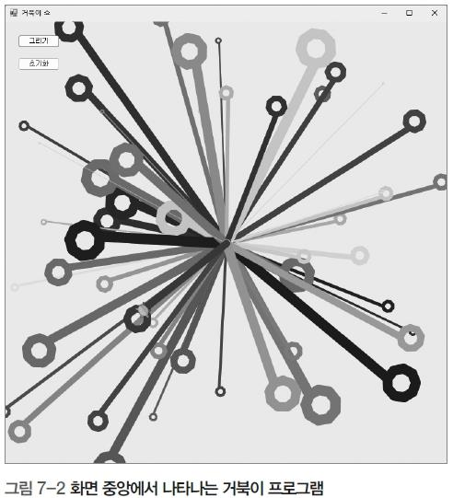
경남대학교 대학원 융합IT공학과
컴퓨터및소프트웨어공학전공(박사과정)
객체지향시스템 · C#
이 장에서 만들 프로그램 두 개
CH 07 · 값을 줄 세우는 배열
■ [프로그램 1] 실행 결과 — 32비트 빌드
숫자를 입력하세요(0은 종료) : 33
숫자를 입력하세요(0은 종료) : 77
숫자를 입력하세요(0은 종료) : 1234
숫자를 입력하세요(0은 종료) : 8989
숫자를 입력하세요(0은 종료) : 55
숫자를 입력하세요(0은 종료) : 0
합계 ==> 10388
평균 ==> 2077.6
[프로그램 1] 크기가 고정되지 않은 배열
0을 입력할 때까지 숫자를 받아
배열을 한 칸씩 늘리며 저장하고
합계·평균을 낸다 — 소스 7-8
교재 그림 7-2 발췌 — [프로그램 2] 화면 중앙에서 나타나는 거북이
— 1차원은 소스 7-8, 2차원 + 터틀은 소스 7-13에서 완성한다
· 교재 1절 · p.260
05
Notes:
두 완성품을 먼저 보여 준다. 왼쪽은 콘솔, 오른쪽은 윈폼+터틀. 둘 다 '배열이 없으면 못 만드는' 프로그램이다.

Slide 6
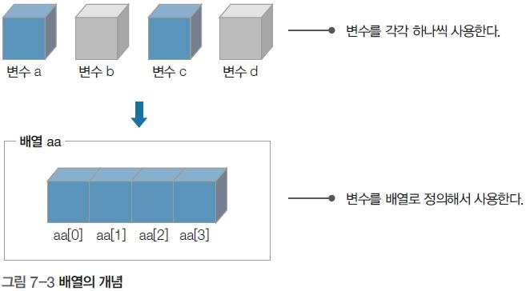
경남대학교 대학원 융합IT공학과
컴퓨터및소프트웨어공학전공(박사과정)
객체지향시스템 · C#
변수 네 개 vs 배열 한 줄
CH 07 · 값을 줄 세우는 배열
쉽게 말하면 — 아파트 한 동
동 이름(aa)은 하나,
집마다 호수가 붙는다.
다만 호수는 1이 아니라 0부터.
4칸이면 aa[0]~aa[3].
교재 그림 7-3 발췌 — 배열의 개념
첨자(인덱스)
0
1
2
3
부르는 이름
aa[0]
aa[1]
aa[2]
aa[3]
new int[4] 직후 값
0
0
0
0
— 상자(변수)를 한 줄로 붙이고 전체에 이름 하나 — 칸 번호가 첨자
· 교재 2.1절 · p.262 · 그림 7-3
06
Notes:
변수는 상자마다 이름, 배열은 상자 묶음에 이름 하나. 칸 번호를 첨자라고 부르고 0부터 센다는 것을 표로 짚는다.

Slide 7
경남대학교 대학원 융합IT공학과
컴퓨터및소프트웨어공학전공(박사과정)
객체지향시스템 · C#
선언하고 만들기 — 마지막 칸은 개수 − 1
CH 07 · 값을 줄 세우는 배열
변수로 쓸 때
배열로 쓸 때
int a, b, c, d;
int[] aa = new int[4];
a · b · c · d 사용
aa[0] · aa[1] · aa[2] · aa[3] 사용
선언 방법 두 가지
▲ 없는 칸 aa[4]
① int[] aa = new int[4]; — 선언과 생성을 한 줄에
② int[] aa; 로 먼저 선언 → aa = new int[4]; 로 나중에 생성
int[]의 대괄호는 '배열'이라는 표시, new int[4]가 실제로 칸 4개를 만든다.
칸이 4개면 첨자는 0~3.
aa[4]에 접근하면 실행 중에
IndexOutOfRangeException
(인덱스가 배열 범위를
벗어났습니다).
▲ 교재 형식 설명의 'new [개수]'는 데이터형이 빠진 인쇄 — 실제로는 new int[4]
· 교재 2.1절 · p.262~264
07
Notes:
선언 두 방식. 교재 형식 슬라이드의 new [개수]는 오탈자라 컴파일되지 않는다는 점도 짚는다. aa[4] 오류는 직접 확인한 메시지.

Slide 8
경남대학교 대학원 융합IT공학과
컴퓨터및소프트웨어공학전공(박사과정)
객체지향시스템 · C#
소스 7-1 → 7-2 — 변수를 배열로 바꾸기
CH 07 · 값을 줄 세우는 배열
소스 7-2 (Project07_2) — 7-1의 a, b, c, d를 aa[0]~aa[3]으로
■ 실행 결과
static void Main(string[] args)
{
int[] aa = new int[4];
int hap;
Console.Write("1번째 숫자를 입력하세요 : ");
aa[0] = int.Parse(Console.ReadLine());
Console.Write("2번째 숫자를 입력하세요 : ");
aa[1] = int.Parse(Console.ReadLine());
Console.Write("3번째 숫자를 입력하세요 : ");
aa[2] = int.Parse(Console.ReadLine());
Console.Write("4번째 숫자를 입력하세요 : ");
aa[3] = int.Parse(Console.ReadLine());
hap = aa[0] + aa[1] + aa[2] + aa[3];
Console.WriteLine("합계 ==> {0}", hap);
}
1번째 숫자를 입력하세요 : 10
2번째 숫자를 입력하세요 : 20
3번째 숫자를 입력하세요 : 30
4번째 숫자를 입력하세요 : 40
합계 ==> 100
7-1과 달라진 세 곳
3행 int a, b, c, d;
→ int[] aa = new int[4];
7행 a = …
→ aa[0] = …
15행 a + b + c + d
→ aa[0] + … + aa[3]
— '1번째' 값이 들어가는 곳은 aa[1]이 아니라 aa[0]
· 교재 2.1절 · 소스 7-1, 7-2
08
Notes:
소스 7-1(변수 네 개)과 결과는 똑같다. 달라진 세 줄만 비교. 변수가 100개라면? 하고 물어 for 문으로 넘어간다.

Slide 9
경남대학교 대학원 융합IT공학과
컴퓨터및소프트웨어공학전공(박사과정)
객체지향시스템 · C#
소스 7-3 — for 문이 첨자를 바꿔 준다
CH 07 · 값을 줄 세우는 배열
소스 7-3 (Project07_3)
i
화면
저장 칸
static void Main(string[] args)
{
int[] aa = new int[4];
int hap;
for (int i = 0; i <= 3; i++)
{
Console.Write("{0}번째 숫자를 입력하세요 : ", i + 1);
aa[i] = int.Parse(Console.ReadLine());
}
hap = aa[0] + aa[1] + aa[2] + aa[3];
Console.WriteLine("합계 ==> {0}", hap);
}
0
1번째
aa[0]
1
2번째
aa[1]
2
3번째
aa[2]
3
4번째
aa[3]
■ 실행 결과
1번째 숫자를 입력하세요 : 10
2번째 숫자를 입력하세요 : 20
3번째 숫자를 입력하세요 : 30
4번째 숫자를 입력하세요 : 40
합계 ==> 100
▲ i = 1부터 i <= 4면 aa[4] 오류
— SELF STUDY 7-1: 5개 + while — 초기식·조건식·증감식을 while 앞·괄호·몸통 끝으로
· 교재 2.2절 · p.265 · 그림 7-4
09
Notes:
첨자 자리에 i. 반복마다 i와 칸이 어떻게 짝지어지는지 표로. 교재 그림 7-4의 scanf는 C언어식 표기라는 것도 한마디.

Slide 10
경남대학교 대학원 융합IT공학과
컴퓨터및소프트웨어공학전공(박사과정)
객체지향시스템 · C#
초기화 — 만들면서 값까지 넣기
CH 07 · 값을 줄 세우는 배열
코드 (소스 7-4)
만들어진 배열
int[] aa = { 100, 200, 300, 400 };
[100, 200, 300, 400] — 선언과 동시에, 개수 생략
int[] bb = new int[] { 100, 200, 300 };
[100, 200, 300]
int[] cc; cc = new int[] { 100, 200 };
[100, 200] — 선언 후 나중에 대입
int[] dd = new int[1]; dd[0] = 100;
[100] — 칸을 만든 뒤 대입
int[] aa = new int[4];
[0, 0, 0, 0] — 값을 안 주면 모두 0
▲ cc = { 100, 200 }; 는 오류
쉽게 말하면
선언과 떼어 대입할 때는 new int[]를 꼭 붙인다.
(직접 확인: CS1525 잘못된 식의 항 '{')
아파트를 지으면서 입주자까지 정하면 초기화, 빈 집만 지으면 new int[4] — 빈 칸엔 0.
— 선언과 동시에 초기화할 때는 개수를 쓰지 않는다
· 교재 2.2절 · 그림 7-5, 7-6
10
Notes:
초기화 네 가지 + 기본값 0. 선언과 대입을 떼면 new int[]가 필요하다는 것이 가장 흔한 실수.

Slide 11
경남대학교 대학원 융합IT공학과
컴퓨터및소프트웨어공학전공(박사과정)
객체지향시스템 · C#
소스 7-4 — 초기화 네 가지를 한 번에
CH 07 · 값을 줄 세우는 배열
소스 7-4 (Project07_4) 1~12행
13~25행 — 15행은 교재도 들여쓰기 없음
static void Main(string[] args)
{
int[] aa = { 100, 200, 300, 400 };
int[] bb = new int[] { 100, 200, 300 };
int[] cc;
cc = new int[] { 100, 200 };
int[] dd = new int[1];
dd[0] = 100;
for (int i = 0; i < 4; i++)
Console.Write("aa[{0}]==>{1}\t", i, aa[i]);
Console.WriteLine();
for (int i = 0; i < 3; i++)
Console.Write("bb[{0}]==>{1}\t", i, bb[i]);
Console.WriteLine();
for (int i = 0; i < 2; i++)
Console.Write("cc[{0}]==>{1}\t", i, cc[i]);
Console.WriteLine();
for (int i = 0; i < 1; i++)
Console.Write("dd[{0}]==>{1}\t", i, dd[i]);
Console.WriteLine();
}
■ 실행 결과
aa[0]==>100 aa[1]==>200 aa[2]==>300 aa[3]==>400
bb[0]==>100 bb[1]==>200 bb[2]==>300
cc[0]==>100 cc[1]==>200
dd[0]==>100
— \t(탭)은 콘솔에서 8칸 단위로 맞춰 벌어진다 — 줄 끝에도 탭이 하나 붙는다
· 교재 2.2절 · 소스 7-4
11
Notes:
3~8행이 네 가지 초기화, 아래는 확인 출력. 15행 들여쓰기가 없어도 for 몸통이라는 것 — C#은 들여쓰기로 판단하지 않는다.

Slide 12
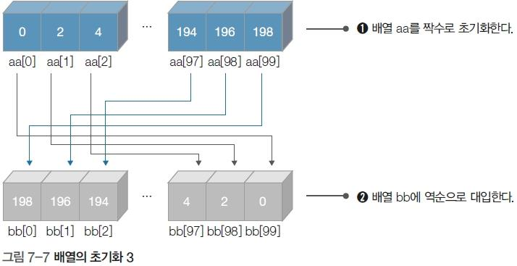
경남대학교 대학원 융합IT공학과
컴퓨터및소프트웨어공학전공(박사과정)
객체지향시스템 · C#
소스 7-5 — 짝수 100개를 역순으로
CH 07 · 값을 줄 세우는 배열
소스 7-5 (Project07_5)
static void Main(string[] args)
{
int[] aa = new int[100];
int[] bb = new int[100];
for (int i = 0; i < 100; i++)
{
aa[i] = i * 2;
}
for (int i = 0; i < 100; i++)
{
bb[i] = aa[99 - i];
}
Console.WriteLine("bb[0]는 {0}, bb[99]는 {1} 입력됨.", bb[0], bb[99]);
}
교재 그림 7-7 발췌
■ 실행 결과
bb[0]는 198, bb[99]는 0 입력됨.
역순의 핵심
bb[i] = aa[99 - i]
칸이 n개면 n - 1 - i.
SELF STUDY 7-2 시프트:
aa[(i + 50) % 100]
▲ 본문 '0, 2, 4, 8, …'은 인쇄 오류 — 실제 값은 0, 2, 4, 6, …
· 교재 2.2절 · 그림 7-7 · 소스 7-5
12
Notes:
큰 배열은 for로 초기화. 역순 첨자 99 - i를 i = 0, 99일 때 대입해 보며 확인. 시프트는 나머지 연산으로 원형 첨자를 만든다.

Slide 13
경남대학교 대학원 융합IT공학과
컴퓨터및소프트웨어공학전공(박사과정)
객체지향시스템 · C#
보충 — 합계·최댓값·역순 출력
CH 07 · 값을 줄 세우는 배열
보충 예제 (교재 밖) — 실습실 07_x1
■ 실행 결과
int[] score = { 72, 95, 60, 88, 79 };
int hap = 0, max = score[0];
for (int i = 0; i < score.Length; i++)
{
hap += score[i];
if (score[i] > max)
max = score[i];
}
Console.WriteLine("합계 ==> {0}", hap);
Console.WriteLine("최대 ==> {0}", max);
Console.Write("역순 ==>");
for (int i = score.Length - 1; i >= 0; i--)
Console.Write(" {0}", score[i]);
Console.WriteLine();
합계 ==> 394
최대 ==> 95
역순 ==> 79 88 60 95 72
세 가지 요령
합계 — hap을 0에서 시작해
hap += score[i]
최댓값 — 후보를 첫 칸
score[0]으로 두고 더 크면 교체
역순 — 첨자를 Length - 1부터
0까지 줄이며 읽기
— max를 0으로 시작하면 음수만 있는 배열에서 틀린다
· 보충 — 교재 2.2절 배열 활용의 응용
13
Notes:
교재 밖 보충 예제. 시험에 자주 나오는 배열 기본기 세 가지를 한 번에 연습한다. 결과는 진짜 컴파일러로 확인.

Slide 14
경남대학교 대학원 융합IT공학과
컴퓨터및소프트웨어공학전공(박사과정)
객체지향시스템 · C#
크기 알기·바꾸기 — Length와 Array.Resize
CH 07 · 값을 줄 세우는 배열
소스 7-7 (Project07_7)
■ 실행 결과
static void Main(string[] args)
{
int[] aa = { 10, 20, 30 };
Console.WriteLine("현 배열 크기 ==> {0}", aa.Length);
Console.Write("현 배열 내용 ==>");
for (int i = 0; i < aa.Length; i++)
Console.Write("{0, 3:D} ", aa[i]);
Console.WriteLine();
Array.Resize(ref aa, 5);
Console.WriteLine("새 배열 크기 ==> {0}", aa.Length);
Console.Write("새 배열 내용 ==>");
for (int i = 0; i < aa.Length; i++)
Console.Write("{0, 3:D} ", aa[i]);
Console.WriteLine();
}
현 배열 크기 ==> 3
현 배열 내용 ==> 10 20 30
새 배열 크기 ==> 5
새 배열 내용 ==> 10 20 30 0 0
▲ ref를 빼면 오류
Array.Resize(aa, 5);
→ CS1620: 인수는 ref 키워드와
함께 전달해야 합니다
소스 7-6 · foreach
aa.Length = 5, sizeof(int) = 4
→ 5 × 4 = 20바이트
foreach (int data in aa) —
첨자 없이 차례로 꺼냄(읽기 전용)
— 반복 조건에 숫자 대신 aa.Length — 크기가 바뀌어도 그대로 동작
· 교재 2.2절 · 그림 7-8 · 소스 7-6, 7-7
14
Notes:
Resize는 기존 값 유지, 늘어난 칸은 0. ref 없으면 CS1620(직접 확인). 7~8행과 15~16행은 foreach로 바꿔도 결과가 같다.

Slide 15
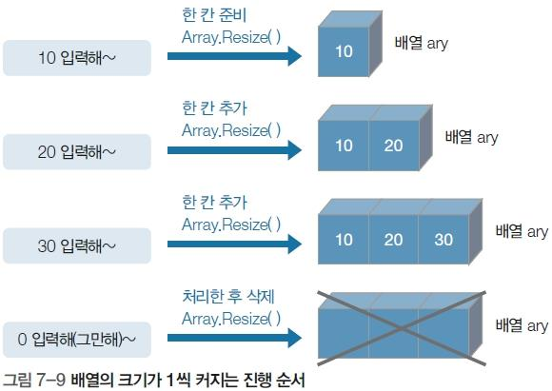
경남대학교 대학원 융합IT공학과
컴퓨터및소프트웨어공학전공(박사과정)
객체지향시스템 · C#
[프로그램 1] 입력마다 한 칸씩 자라는 배열
CH 07 · 값을 줄 세우는 배열
입력
Length
저장 칸
ary
33
1
ary[0]
[33]
77
2
ary[1]
[33, 77]
1234
3
ary[2]
[33, 77, 1234]
8989
4
ary[3]
[… , 8989]
55
5
ary[4]
[… , 55]
교재 그림 7-9 발췌
0
break
—
합계 10388
01
크기 0인 배열로 시작 — int[] ary = new int[0];
02
입력마다 Array.Resize(ref ary, ary.Length + 1) 로 한 칸 추가
03
새 칸 = 마지막 칸 ary[ary.Length - 1] 에 저장 · 0이면 break
· 교재 2.3절 · p.273 · 그림 7-9
15
Notes:
크기가 정해지지 않은 입력을 받는 요령. 표의 Length 열과 저장 칸 열을 나란히 읽으며 Length - 1이 왜 마지막 칸인지 확인.

Slide 16
경남대학교 대학원 융합IT공학과
컴퓨터및소프트웨어공학전공(박사과정)
객체지향시스템 · C#
소스 7-8 (1) — 입력받으며 배열 늘리기
CH 07 · 값을 줄 세우는 배열
소스 7-8 (Project07_8) 1~16행
줄별 핵심
static void Main(string[] args)
{
int[] ary = new int[0];
int num, hap = 0;
double avg;
while (true)
{
Console.Write("숫자를 입력하세요(0은 종료) : ");
num = int.Parse(Console.ReadLine());
if (num == 0)
break;
Array.Resize(ref ary, ary.Length + 1);
ary[ary.Length - 1] = num;
}
3행 — 칸이 하나도 없는 배열
7행 — while (true):
11~12행 break가 유일한 출구
14행 — 현재 크기 + 1로 늘림
15행 — 방금 늘린 마지막 칸
= Length - 1
▲ ary[ary.Length] = num; 은 범위 초과 — 마지막 칸은 항상 Length - 1
· 교재 2.3절 · 소스 7-8
16
Notes:
무한 반복 + break 패턴은 CH06에서 배운 것. 크기 0에서 시작해 한 칸씩 늘리는 흐름을 줄 번호와 함께 따라간다.

Slide 17
경남대학교 대학원 융합IT공학과
컴퓨터및소프트웨어공학전공(박사과정)
객체지향시스템 · C#
소스 7-8 (2) — 합계·평균, 그리고 끝자리의 비밀
CH 07 · 값을 줄 세우는 배열
17~27행
■ 실행 결과 — 64비트 실행
for (int i = 0; i < ary.Length; i++)
hap += ary[i];
avg = (float)hap / ary.Length;
Console.WriteLine("합계 ==> {0}", hap);
Console.WriteLine("평균 ==> {0}", avg);
Array.Resize(ref ary, 0);
}
숫자를 입력하세요(0은 종료) : 33
숫자를 입력하세요(0은 종료) : 77
숫자를 입력하세요(0은 종료) : 1234
숫자를 입력하세요(0은 종료) : 8989
숫자를 입력하세요(0은 종료) : 55
숫자를 입력하세요(0은 종료) : 0
합계 ==> 10388
평균 ==> 2077.60009765625
▲ 교재 화면은 2077.6 — 왜 다를까?
(float)hap / ary.Length는 float(유효숫자 약 7자리)로 나눈다. 64비트 빌드는 2077.60009765625, 32비트 빌드(VS 기본값 '32비트 선호')는 2077.6 — 직접 확인했다.
(double)hap / ary.Length 로 쓰면 어느 쪽에서도 2077.6.
— SELF STUDY 7-3: 문자열로 받아 "" 검사 → double.Parse, 합계는 foreach
· 교재 2.3절 · 소스 7-8 · 그림 7-1
17
Notes:
정수 ÷ 정수는 몫만 남아서 (float)로 바꿔 나눈다. 그런데 float는 정밀도가 낮아 64비트에선 끝자리가 드러난다. double로 나누는 습관을 권한다.

Slide 18
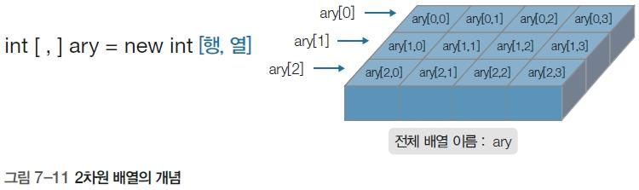
경남대학교 대학원 융합IT공학과
컴퓨터및소프트웨어공학전공(박사과정)
객체지향시스템 · C#
2차원 배열 — 행과 열로 줄 세우기
CH 07 · 값을 줄 세우는 배열
교재 그림 7-11 발췌 — 2차원 배열의 개념
0열
1열
2열
3열
0행
ary[0, 0]
ary[0, 1]
ary[0, 2]
ary[0, 3]
1행
ary[1, 0]
ary[1, 1]
ary[1, 2]
ary[1, 3]
2행
ary[2, 0]
ary[2, 1]
ary[2, 2]
ary[2, 3]
보충 — GetLength (교재 밖)
int[,] ary = new int[3, 4]; → GetLength(0) = 3(행), GetLength(1) = 4(열), Length = 12(전체). 마지막 칸은 ary[3, 4]가 아니라 ary[2, 3].
— 소스 7-9는 12칸을 한 줄씩 직접 대입 — 다음 장의 중첩 for로 줄인다
· 교재 3.1절 · p.276 · 그림 7-10, 7-11 · 소스 7-9
18
Notes:
앞 숫자는 가로줄(행) 수, 뒤 숫자는 세로줄(열) 수. 극장 좌석표 비유. 소스 7-9는 12칸을 손으로 채우는 버전이라 정리 노트로 돌린다.

Slide 19
경남대학교 대학원 융합IT공학과
컴퓨터및소프트웨어공학전공(박사과정)
객체지향시스템 · C#
소스 7-10 — 중첩 for: 바깥은 행, 안쪽은 열
CH 07 · 값을 줄 세우는 배열
소스 7-10 1~13행 — 채우기
14~25행 — 출력
static void Main(string[] args)
{
int[,] ary = new int[3, 4];
int value = 1;
for (int i = 0; i < 3; i++)
{
for (int k = 0; k < 4; k++)
{
ary[i, k] = value;
value++;
}
}
Console.WriteLine("ary[0, 0]부터 ary[2, 3]까지 출력");
for (int i = 0; i < 3; i++)
{
for (int k = 0; k < 4; k++)
{
Console.Write("{0, 3:D} ", ary[i, k] );
}
Console.WriteLine();
}
}
■ 실행 결과
k=0
k=1
k=2
k=3
ary[0, 0]부터 ary[2, 3]까지 출력
1 2 3 4
5 6 7 8
9 10 11 12
i=0
1
2
3
4
i=1
5
6
7
8
i=2
9
10
11
12
— SELF STUDY 7-4: value += 2로 홀수, 두 for를 모두 거꾸로(i: 2→0, k: 3→0)
· 교재 3.1절 · 소스 7-10
19
Notes:
안쪽 for가 한 바퀴(4칸)를 다 돌아야 바깥 for가 한 칸 나간다. 오른쪽 아래 표의 숫자가 value가 들어가는 순서.

Slide 20
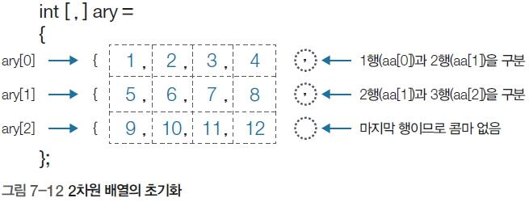
경남대학교 대학원 융합IT공학과
컴퓨터및소프트웨어공학전공(박사과정)
객체지향시스템 · C#
2차원 초기화 — 행마다 중괄호, 사이는 쉼표
CH 07 · 값을 줄 세우는 배열
소스 7-11 (Project07_11)
static void Main(string[] args)
{
int[,] ary = {
{ 1, 2, 3, 4 },
{ 5, 6, 7, 8 },
{ 9, 10, 11, 12 }
};
Console.WriteLine("ary[0, 0]부터 ary[2, 3]까지 출력");
for (int i = 0; i < 3; i++)
{
for (int k = 0; k < 4; k++)
{
Console.Write("{0, 3:D}", ary[i, k]);
}
Console.WriteLine("");
}
}
교재 그림 7-12 발췌
■ 실행 결과
ary[0, 0]부터 ary[2, 3]까지 출력
1 2 3 4
5 6 7 8
9 10 11 12
▲ 마지막 행 뒤엔 쉼표 없음 — 14행은 서식 뒤 공백이 없어 숫자 간격이 한 칸 좁다
· 교재 3.2절 · p.279 · 그림 7-12 · 소스 7-11
20
Notes:
달걀판 비유 — 한 줄씩 칸막이, 판 전체를 큰 상자에. 크기를 안 써도 중괄호 모양에서 3행 4열이 정해진다.

Slide 21
경남대학교 대학원 융합IT공학과
컴퓨터및소프트웨어공학전공(박사과정)
객체지향시스템 · C#
동적 할당 — 크기를 입력으로 정한다 (소스 7-12)
CH 07 · 값을 줄 세우는 배열
static void Main(string[] args)
{
int row, col;
Console.Write("행 개수를 입력 : ");
row = int.Parse(Console.ReadLine());
Console.Write("열 개수를 입력 : ");
col = int.Parse(Console.ReadLine());
int[,] ary = new int[ row , col ];
int value = 1;
for (int i = 0; i < row; i++)
{
for (int k = 0; k < col; k++)
{
ary[i, k] = value;
value++;
}
}
Console.WriteLine("ary[0, 0]부터 ary[{0}, {1}]까지 출력", row, col);
for (int i = 0; i < row; i++)
{
for (int k = 0; k < col; k++)
{
Console.Write("{0, 3:D}", ary[i, k]);
}
Console.WriteLine();
}
}
■ 실행 결과
행 개수를 입력 : 3
열 개수를 입력 : 5
ary[0, 0]부터 ary[3, 5]까지 출력
1 2 3 4 5
6 7 8 9 10
11 12 13 14 15
— 동적 할당 = 크기를 입력으로 지정 · 22행 제목은 ary[3, 5]로 찍히지만 실제 마지막 칸은 ary[2, 4]
· 교재 3.3절 · p.280 · 소스 7-12
21
Notes:
왼쪽 1~12행이 입력과 생성, 오른쪽 13~31행이 채우기와 출력. 10행 크기 자리에 변수 row, col — 실행 중에 크기가 정해진다.

Slide 22
경남대학교 대학원 융합IT공학과
컴퓨터및소프트웨어공학전공(박사과정)
객체지향시스템 · C#
[프로그램 2] 거북이 명단을 2차원 배열로
CH 07 · 값을 줄 세우는 배열
행
X
Y
크기
R
G
B
0
77
99
8
35
55
99
1
-232
184
3
120
57
3
2
333
255
1
135
78
203
…
…
…
…
…
…
…
컨트롤
(Name)
속성값
Button
btn_draw
Text: 그리기
Button
(슬라이드에 없음)
Text: 초기화
Form
Form1
Text·크기는 코드에서
▲ 준비: NuGet으로 Nakov.TurtleGraphics 설치 (CH04 실습 4-1)
교재 그림 7-2 발췌
— 거북이 한 마리 = 한 행, 속성 6개 = 6열 → int[turtleNumber, 6]
· 교재 3.4절 · p.281 · 그림 7-13
22
Notes:
표의 값은 교재 그림 7-13 예시, 실제는 매번 난수. 초기화 버튼의 이름·코드는 이 장 슬라이드에 없다 — CH04에서는 Turtle.Init().

Slide 23
경남대학교 대학원 융합IT공학과
컴퓨터및소프트웨어공학전공(박사과정)
객체지향시스템 · C#
소스 7-13 (1) — 거북이 명단 채우기
CH 07 · 값을 줄 세우는 배열
private void btn_draw_Click(object sender, EventArgs e)
{
int swidth = 800, sheight = 800;
this.Text = "거북이 쇼";
this.ClientSize = new Size(sheight, swidth);
Turtle.Delay = 10;
Random rnd = new Random();
int turtleNumber = rnd.Next(50, 100);
int[,] turtleAry = new int[turtleNumber, 6]; // X좌표, Y좌표, 거북이 크기, R, G, B
for (int i = 0; i < turtleNumber; i++)
{
turtleAry[i, 0] = rnd.Next(-swidth / 2, swidth / 2); // X좌표
turtleAry[i, 1] = rnd.Next(-sheight / 2, sheight / 2); // Y좌표
turtleAry[i, 2] = rnd.Next(1, 20); // 거북이 크기 및 펜 두께
turtleAry[i, 3] = rnd.Next(0, 256); // Red
turtleAry[i, 4] = rnd.Next(0, 256); // Green
turtleAry[i, 5] = rnd.Next(0, 256); // Blue
}
줄별 핵심
3~6행
800×800 창, 제목, 속도
8~9행
거북이 50~99마리
10행
[마리 수, 6] 배열
= 동적 할당
12~20행
행마다 X·Y·크기·R·G·B 난수
— Next(50, 100)은 100 미만 — 50~99
· 교재 3.4절 · 소스 7-13 1~20행
23
Notes:
윈폼 + 터틀이라 실습실에서는 못 돌린다. 데이터 준비(12~20행)와 그리기(22~38행)가 나뉜 구조를 먼저 본다.

Slide 24
경남대학교 대학원 융합IT공학과
컴퓨터및소프트웨어공학전공(박사과정)
객체지향시스템 · C#
소스 7-13 (2) — 한 마리씩 선과 원 그리기
CH 07 · 값을 줄 세우는 배열
for (int i = 0; i < turtleNumber; i++)
{
Turtle.PenSize = turtleAry[i, 2];
Turtle.PenColor = Color.FromArgb(turtleAry[i, 3], turtleAry[i, 4], turtleAry[i, 5]);
Turtle.PenUp();
Turtle.MoveTo(0, 0);
Turtle.PenDown();
Turtle.MoveTo(turtleAry[i, 0], turtleAry[i, 1]);
int angle = (int)(Math.Atan2(turtleAry[i, 0], turtleAry[i, 1]) * 180 / Math.PI); // 각도 구함
Turtle.RotateTo(angle - 90); // 거북이의 머리를 회전
for (int k = 0; k < 9; k++) // 40도씩 각도를 아홉 번 회전
{
Turtle.Forward(turtleAry[i, 2]);
Turtle.Rotate(40);
}
}
}
— Forward(크기) + Rotate(40) × 9번 = 360° → 선 끝의 작은 9각형
· 교재 3.4절 · 소스 7-13 21~39행
24
Notes:
24~25행 펜 굵기·색, 26~29행 중앙에서 목표 좌표로 선, 31~32행 Atan2로 방향 각도(라디안 × 180 / π), 33~37행 9각형. 그림 7-2의 도넛이 이것.

Slide 25
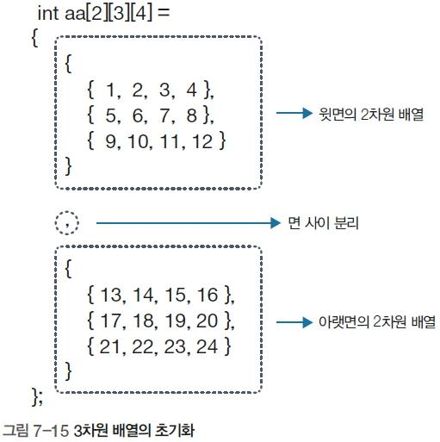
경남대학교 대학원 융합IT공학과
컴퓨터및소프트웨어공학전공(박사과정)
객체지향시스템 · C#
3차원 배열 — 2차원 판을 층층이 쌓는다
CH 07 · 값을 줄 세우는 배열
0면 (윗면)
0열
1열
2열
3열
0행
1
2
3
4
1행
5
6
7
8
2행
9
10
11
12
1면 (아랫면)
0열
1열
2열
3열
0행
13
14
15
16
1행
17
18
19
20
2행
21
22
23
24
C# 선언과 접근
int[,,] ary = new int[2, 3, 4]; — 쉼표 둘 = 3차원, 24칸
ary[1, 2, 0] = 1면 2행 0열 = 21
교재 그림 7-15 발췌
— SELF STUDY 7-5: 3중 for(면·행·열), 면이 끝날 때마다 빈 줄
· 교재 3.5절 · p.283 · 그림 7-14, 7-15
25
Notes:
아파트의 층·줄·호. 교재 그림의 aa[2][3][4]는 C언어식 표기 — C#은 [면, 행, 열] 쉼표로 쓴다.

Slide 26
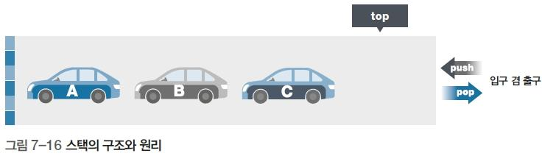
경남대학교 대학원 융합IT공학과
컴퓨터및소프트웨어공학전공(박사과정)
객체지향시스템 · C#
스택 — 한쪽이 막힌 주차장
CH 07 · 값을 줄 세우는 배열
교재 그림 7-16 발췌 — 스택의 구조와 원리
단계
코드
[0]
[1]
[2]
[3]
[4]
top
빈 주차장
int top = 0;
0
A push
parking[top] = 'A'; top++;
A
1
B push
parking[top] = 'B'; top++;
A
B
2
C push
parking[top] = 'C'; top++;
A
B
C
3
pop
top--; 후 parking[top] 꺼냄
A
B
(C 나감)
2
▲ top = 다음에 넣을 자리 → pop은 top-- 먼저
— LIFO — 가장 나중에 들어간 것이 가장 먼저 나온다
· 교재 4.1~4.2절 · p.285 · 그림 7-16~7-20
26
Notes:
그림 7-17~7-20의 흐름을 표 한 장으로. top이 늘 빈자리를 가리키니 뺄 때는 먼저 줄여야 마지막 차가 있는 칸이 된다.

Slide 27
경남대학교 대학원 융합IT공학과
컴퓨터및소프트웨어공학전공(박사과정)
객체지향시스템 · C#
소스 7-14 (1) — push: 넣고 top 올리기
CH 07 · 값을 줄 세우는 배열
소스 7-14 (Project07_14) 1~18행
용어 네 개
static void Main(string[] args)
{
char[] parking = new char[5];
int top = 0;
parking[top] = 'A';
Console.WriteLine(" {0} 자동차가 주차장에 들어감", parking[top]);
top++;
parking[top] = 'B';
Console.WriteLine(" {0} 자동차가 주차장에 들어감", parking[top]);
top++;
parking[top] = 'C';
Console.WriteLine(" {0} 자동차가 주차장에 들어감", parking[top]);
top++;
Console.WriteLine();
스택 — 한쪽이 막힌 구조
LIFO — Last In First Out,
나중에 넣은 것이 먼저
push — 넣기:
parking[top] = 값; top++;
pop — 빼기:
top--; 후 parking[top]
top — 마지막 데이터의
바로 다음 위치
— 출력(7행)을 top++ 전에 해야 방금 넣은 차가 찍힌다
· 교재 4.2절 · 소스 7-14
27
Notes:
문자 5칸 배열이 주차장, top이 다음 자리. 넣기는 '넣고 → 올리고'. 문자열이 공백으로 시작해 줄 앞에 한 칸씩 띄워 찍힌다.

Slide 28
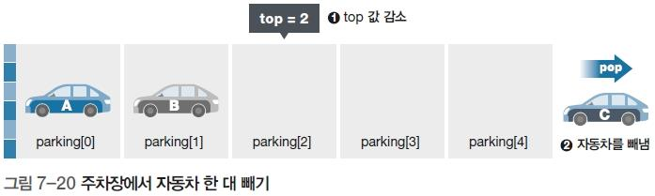
경남대학교 대학원 융합IT공학과
컴퓨터및소프트웨어공학전공(박사과정)
객체지향시스템 · C#
소스 7-14 (2) — pop: top 내리고 꺼내기
CH 07 · 값을 줄 세우는 배열
19~31행
■ 실행 결과
top--;
Console.WriteLine(" {0} 자동차가 주차장을 빠져나감", parking[top]);
parking[top] = ' ';
top--;
Console.WriteLine(" {0} 자동차가 주차장을 빠져나감", parking[top]);
parking[top] = ' ';
top--;
Console.WriteLine(" {0} 자동차가 주차장을 빠져나감", parking[top]);
parking[top] = ' ';
}
A 자동차가 주차장에 들어감
B 자동차가 주차장에 들어감
C 자동차가 주차장에 들어감
C 자동차가 주차장을 빠져나감
B 자동차가 주차장을 빠져나감
A 자동차가 주차장을 빠져나감
교재 그림 7-20 발췌
▲ 빈 주차장에서 pop, 꽉 찬 주차장에서 push → 범위 초과 (실제로는 if 검사)
— 뺀 자리는 공백 문자 ' '로 비운다
· 교재 4.2절 · 소스 7-14 · 그림 7-20
28
Notes:
빼기는 '내리고 → 꺼내고'. 들어간 순서 A B C, 나온 순서 C B A — 출력으로 LIFO를 확인한다.

Slide 29
경남대학교 대학원 융합IT공학과
컴퓨터및소프트웨어공학전공(박사과정)
객체지향시스템 · C#
SELF STUDY 다섯 개 — 핵심 한 줄씩
CH 07 · 값을 줄 세우는 배열
번호
요구
핵심 코드 → 결과
7-1
5개 입력, for → while
while (i < 5) { … i++; } → 합계 ==> 150
7-2
3의 배수 + 50칸 시프트
bb[i] = aa[(i + 50) % 100]; → bb[0]는 153, bb[99]는 150
7-3
실수 + Enter 종료 + foreach
if (str == "") break; → 합계 567.317, 평균 141.82925
7-4
홀수 넣고 거꾸로 출력
value += 2; for (i = 2; i >= 0; i--) → 첫 줄 23 21 19 17
7-5
3차원 초기화 + 면 단위 출력
3중 for, 면마다 Console.WriteLine() → 1~12 / 빈 줄 / 13~24
▲ 모범 답안 전체는 정리 노트와 웹 연습 문제(코드 역산)에 — 모두 진짜 컴파일러로 확인
· 교재 2.2~3.5절 SELF STUDY 7-1~7-5
29
Notes:
결과 화면 → 코드 역산 연습. 이 과목 시험 스타일과 같다. 각 줄의 핵심 코드만 떠올리면 나머지는 소스 틀을 그대로 쓴다.

Slide 30
경남대학교 대학원 융합IT공학과
컴퓨터및소프트웨어공학전공(박사과정)
객체지향시스템 · C#
마무리 — 교재 끝부분과 다음 장
CH 07 · 값을 줄 세우는 배열
배열 = 같은 형의 값을 번호(0부터)로 줄 세운 것 — 첨자에 i를 넣어 for와 짝
01
크기는 Length로 알고 Array.Resize(ref …)로 바꾸며, 2차원은 [행, 열]
02
스택은 배열 + top 하나 — push는 넣고 top++, pop은 top-- 하고 꺼냄
03
교재 7장 끝부분 (아직 정리 전)
요약 p.289 · 연습문제 p.292 · 응용예제 11 16진수 데이터 정렬하기 p.295 · 응용예제 12 큐를 이용해 주차장 구현하기 p.297 — 수업 슬라이드에 없어 교재 원문을 보고 채울 자리
다음 장 예고
CH08 문자열 가공과 나만의 메서드 — 이 장의 Array.Resize에서 만난 ref가 out과 함께 본격 등장한다.
· 교재 7장 요약 · p.289
30
Notes:
세 줄 요약으로 닫는다. 응용예제 11·12는 원천 자료가 없어 내용을 만들지 않았다 — 교재를 보고 보강할 부분.

